Slide 1

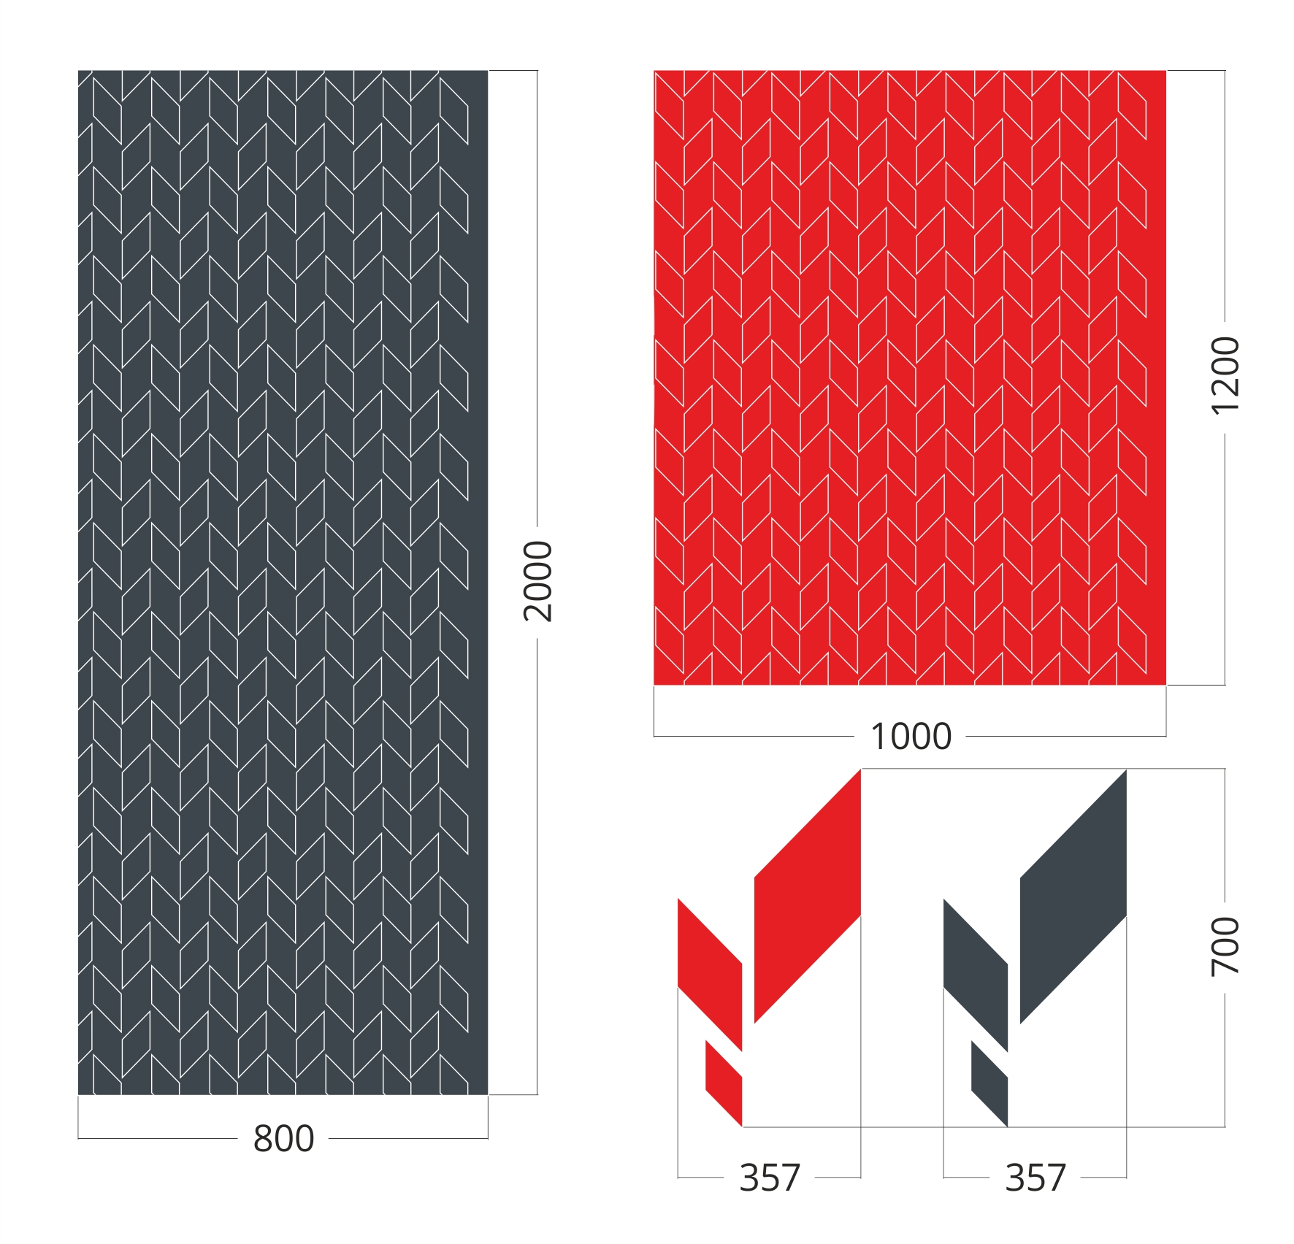
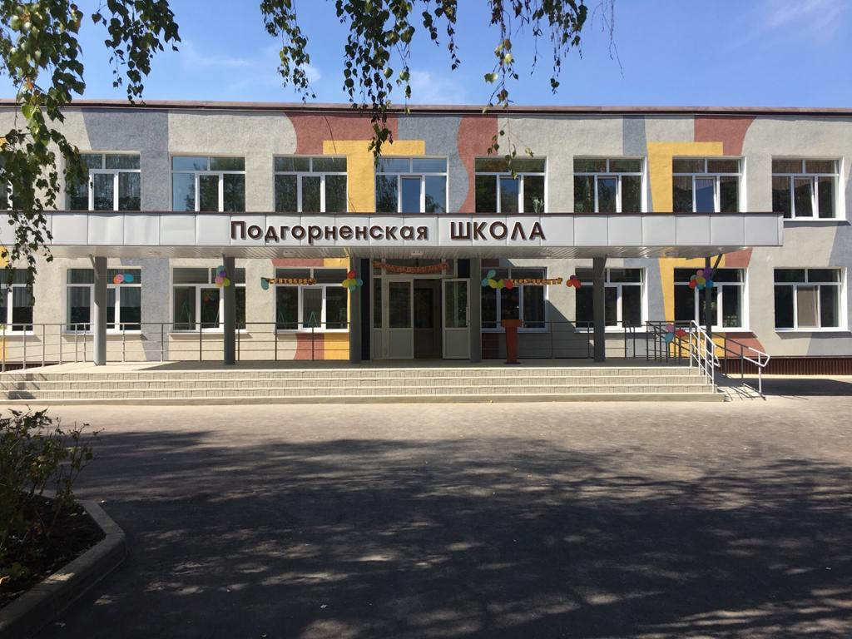
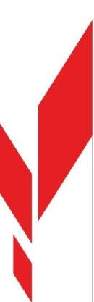
Центр «Точка роста» как ресурс формирования ключевых компетенций у обучающихся начальных классов.

Slide 2
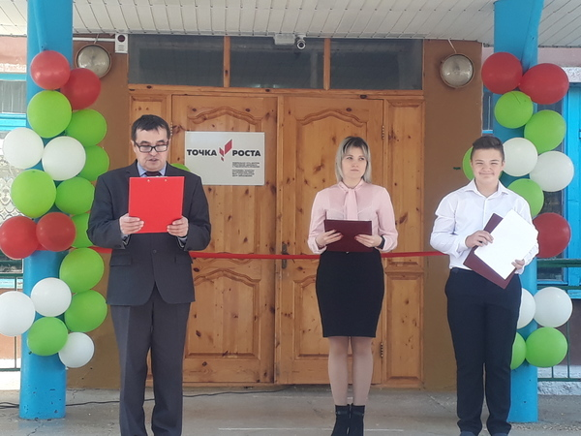
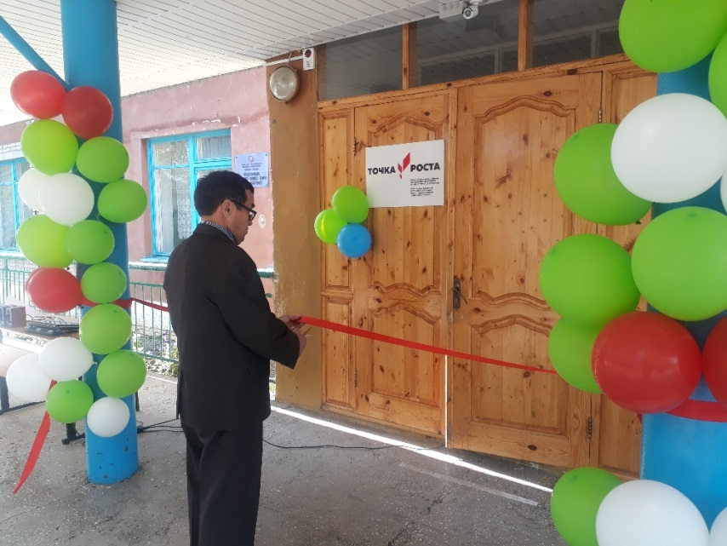
29 сентября 2020 года Подгорненская основная общеобразовательная школа Бугульминского муниципального района Республики Татарстан стала участником Марафона открытий Центров образования цифрового и гуманитарного профилей «Точка роста» по всей России.

Slide 3

Основная цель
формирование у обучающихся современных технологических и гуманитарных навыков по предметным областям, а также внеурочной деятельности.
Задачи:
Создание условий для внедрения на уровнях начального общего, основного общего образования новых методов обучения и воспитания; образовательных технологий, обеспечивающих освоение обучающимися основных и дополнительных общеобразовательных программ цифрового, естественнонаучного, технического и гуманитарного профилей;
Обновление содержания и совершенствование методов обучения предметов «Технология», «Информатика», «Основы безопасности жизнедеятельности»
Использование инфраструктуры во внеурочное время как общественного пространства для развития общекультурных компетенций и цифровой грамотности населения, шахматного образования, проектной деятельности, творческой, социальной самореализации детей, педагогов, родительской общественности.

Slide 4
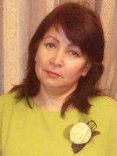

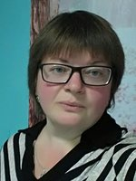
Хакимова Зульфия Дильмиевна, учитель высшей квалификационной категории, стаж работы 25 лет.
Михайлина Наталья Николаевна, учитель первой квалификационной категории, стаж работы 23 года.

Slide 5
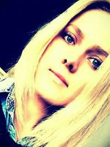

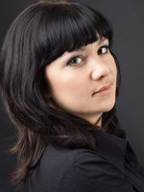
Абалакова Светлана Владимировна, учитель, имеющий СЗД, стаж работы … лет.
Аглямова Ольга Васильевна, учитель, имеющий СЗД, стаж работы … лет.

Slide 6
Образовательные направления :
Основные общеобразовательные программы:
«Технология»
Информатика»
«Основы безопасности жизнедеятельности»
Дополнительные общеобразовательные программы цифрового, естественнонаучного, технического и гуманитарного профилей:
проектная деятельность
научно-техническое творчество
шахматное образование
IT-технологии
медиатворчество
социокультурные мероприятия
информационная, экологическая, социальная, дорожно-транспортная безопасность

Slide 7
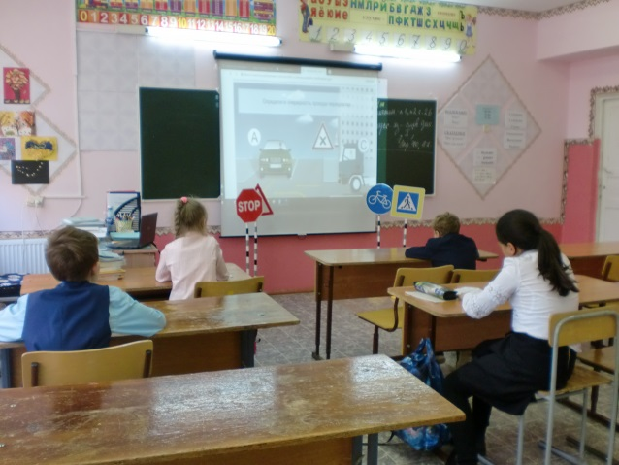
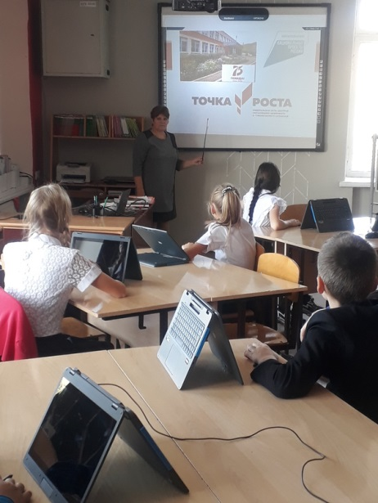
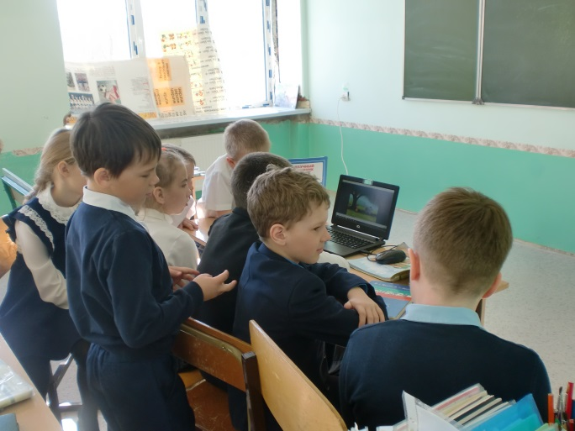
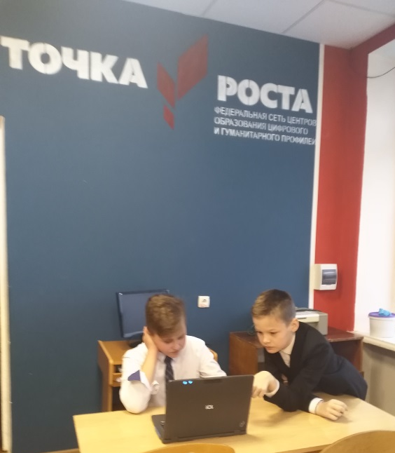
«Информатика»

Slide 8
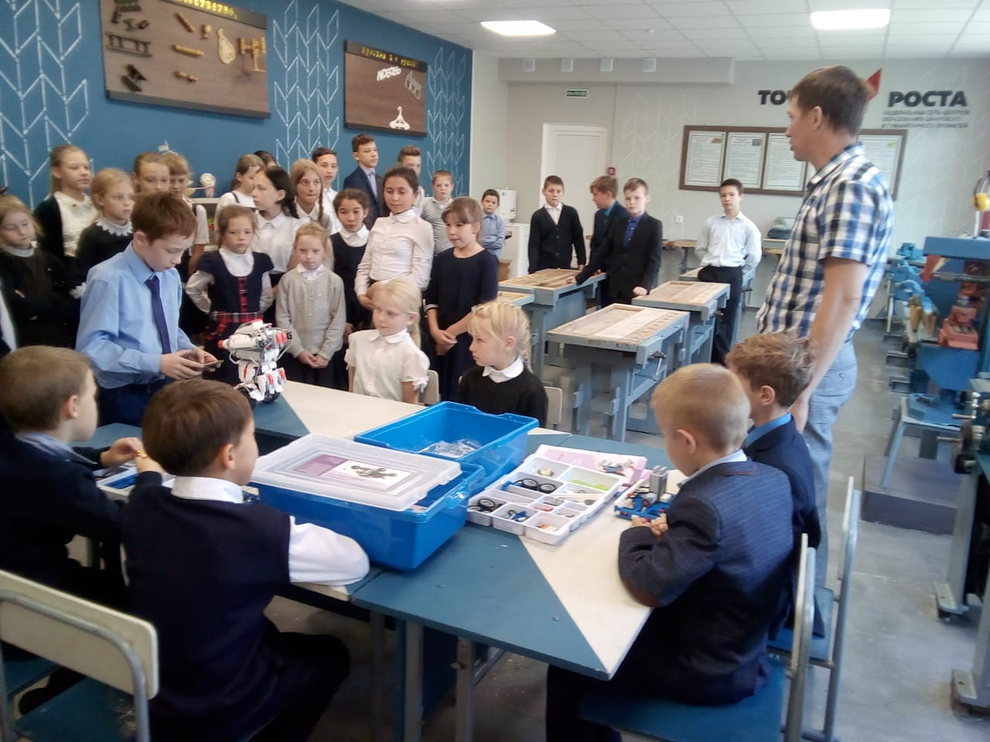
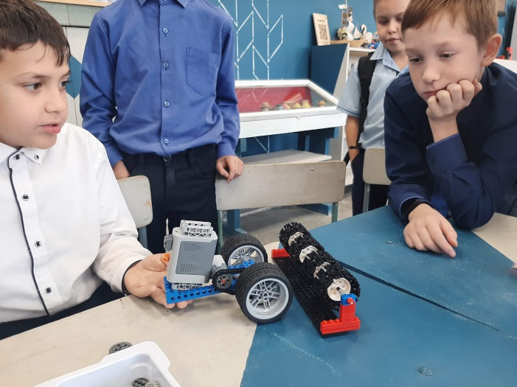
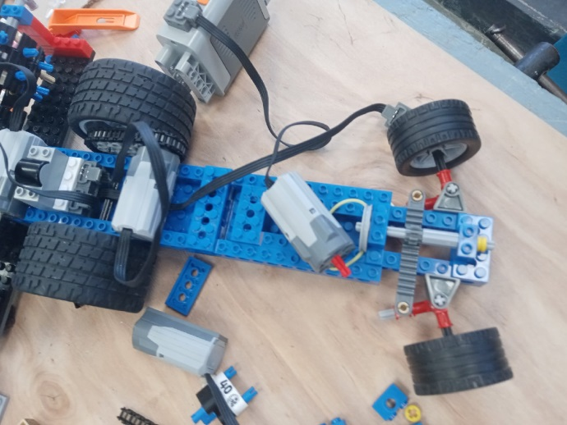
«Технология»

Slide 9

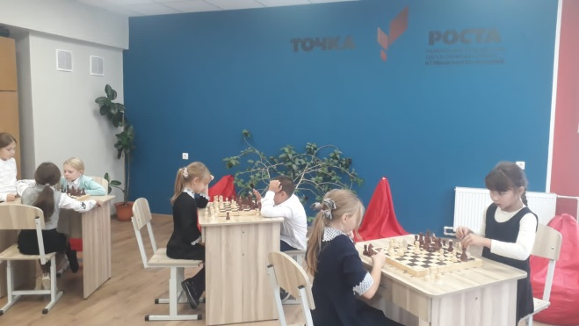
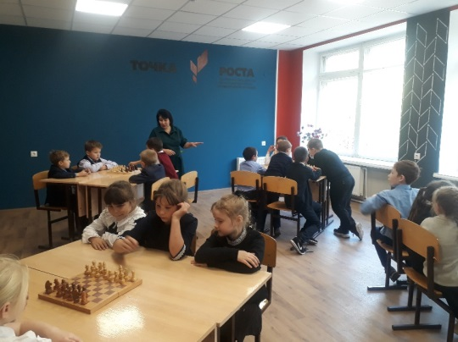
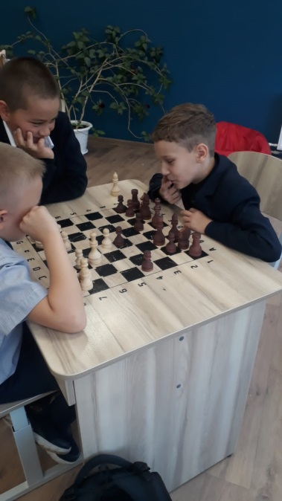
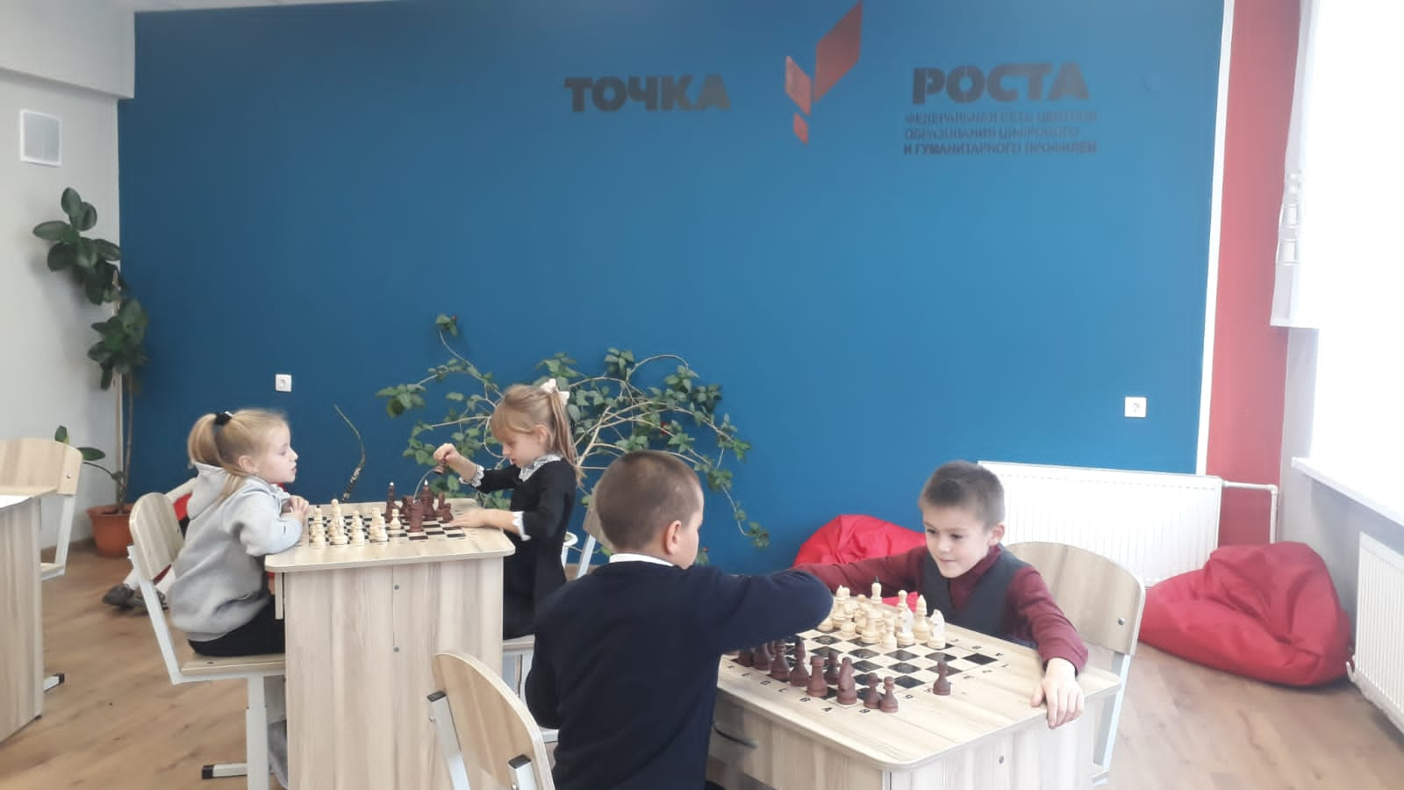
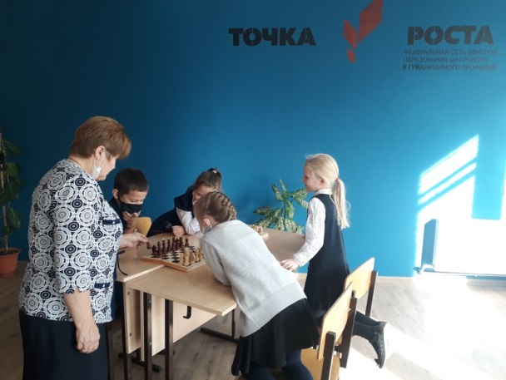
«Шахматная и коворкинг зона»

Slide 10
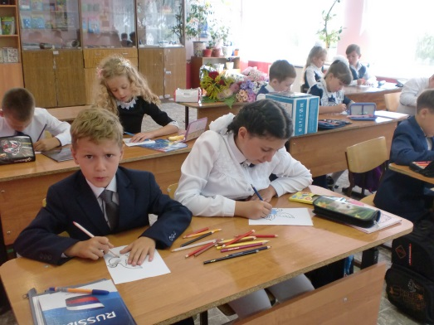
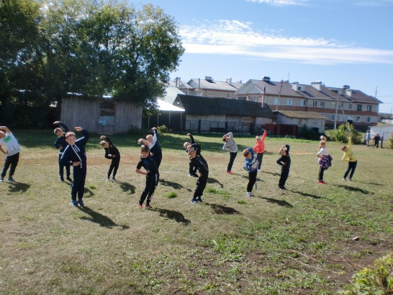
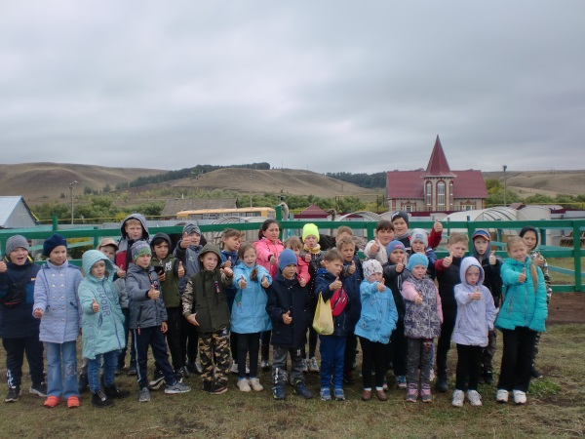
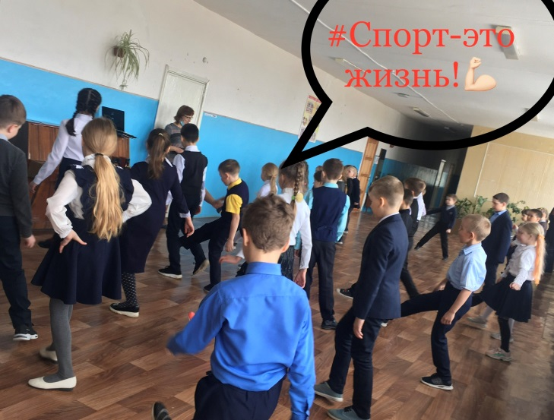

Slide 11
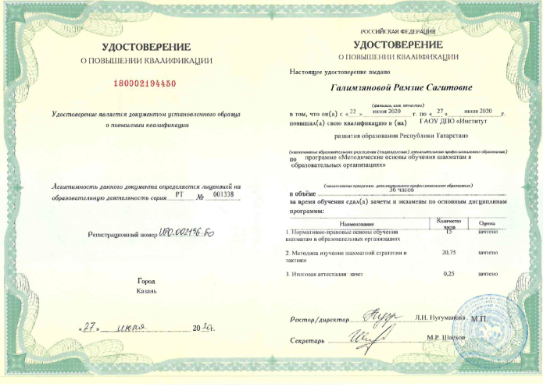
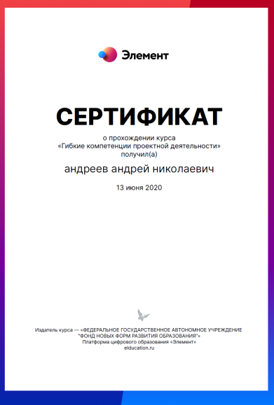
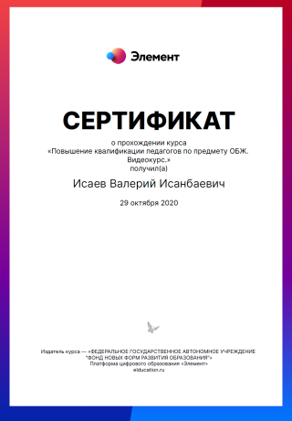
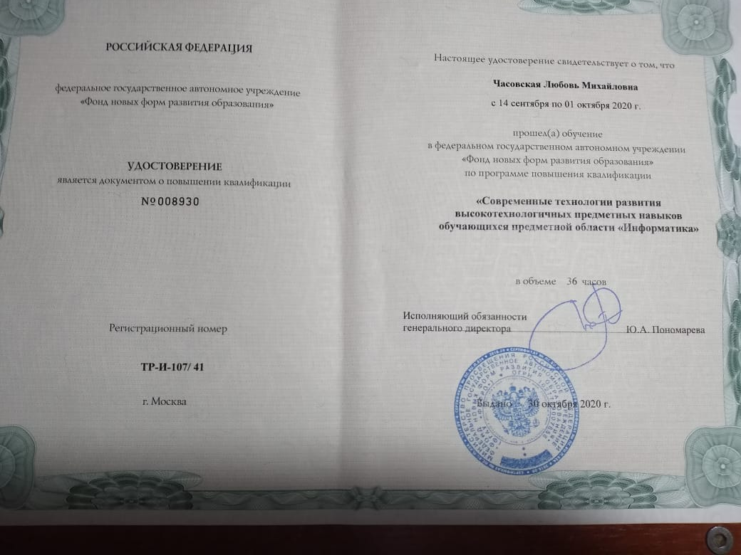
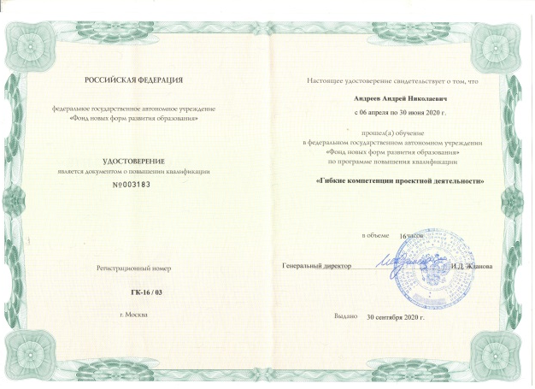
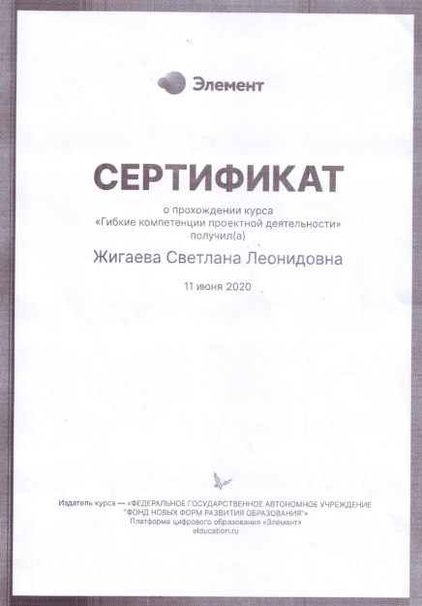
Педагоги прошли обучение по программе повышения квалификации педагогического состава Центра "Точка роста" по теме "Гибкие компетенции проектной деятельности"

